Slide 1
Programme
’Développer le Vélotourisme’

Slide 2


Développer le
vélotourisme
Hisser la France au rang de première destination mondiale du tourisme à vélo.
Renforcer l’attractivité des territoires
Soutenir la montée en qualité des offres et services déployés
Enveloppe budgétaire : près de 6,5M€
Financement limité dans le temps
Prolongation du programme
dépôt des demandes d’aides possible sur des relevés successifs en 2024

Slide 3
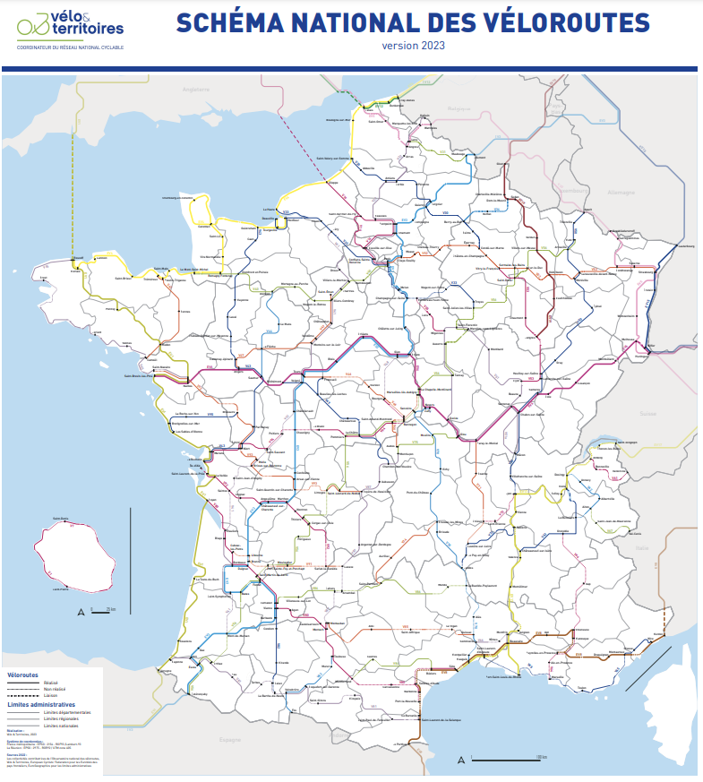

Le tourisme à vélo en quelques chiffres
4,2 Mrd
d’€ de chiffre d’affaires en 2020
68 €
par jour de dépenses pour un vélotouriste contre 55€/jour pour un touriste motorisé
22 M
de Français à vélo
pendant leurs vacances
300 K
vélos pour la location touristique
Un maillage du territoire
26 115 km d’itinéraires référencés au schéma national
dont 8 820 km d’EuroVelo
Source des données

Slide 4




Les différents profils des touristes à vélo – données 2018 V&T
20% d’étrangers
22%
15%
15%
5%
65%
Allemagne
20%
Angleterre
16%
Belgique
13%
Pays-Bas
Itinérants
Touriste utilisant le vélo pour voyager et découvrir une destination en changeant d’hébergement au fil de sa progression
Sportifs
Touriste ayant une pratique du vélo intense
+ de 50 km par sortie
avec l’utilisation d’un équipement particulier
Vélo de route , chaussures à cale, vêtements adaptés
Un tourisme de proximité
Utilitaires
Touriste utilisant le vélo comme moyen de transport sur son lieu de vacances, pour effectuer des déplacements de quotidien à but utilitaire
Course, accès à la plage, accès à des sites de visite
Loisirs
Touriste pratiquant le vélo dans un objectif de promenade de faible intensité
25 Km par sortie environ
à + de 1000Km
5% des pratiquants
à +de 450Km
20% d’itinérants
10% de sportifs
à – de 200Km
50% des pratiquants

Slide 5



Slide 6

Soutenir le référencement d’établissements
auprès de la marque Accueil Vélo
Une opportunité pour démarquer, différencier votre établissement
en proposant des équipements et des services plébiscités par les touristes à vélo.
4 référentiels intégrés au périmètre du programme
Un site touristique - une halte/un port fluvial
Un hébergement touristique
Un lieu de restauration
Un office de tourisme
Permettre aux sites déjà référencés Accueil Vélo
d’accroître leur capacité d’accueil et de renforcer les services proposés.

Slide 7
Accueil Vélo en quelques mots
Une marque nationale qui garantit un accueil, des services et des équipements spécifiques adaptés aux besoins des touristes à vélo le long des itinéraires cyclables en France.
Elle contribue à rassurer les clientèles à vélo
Elle est la promesse d’un accueil de qualité
Le petit logo vert en forme de cycliste permet d’identifier rapidement les structures labellisées
Elle contribue à hisser la France au 1er rang des destinations mondiales
Adhésion de 200€
Engagement pour 3 ans

Slide 8
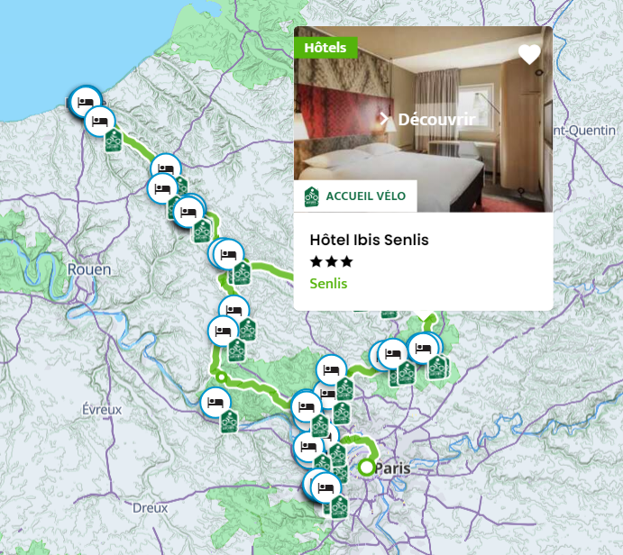
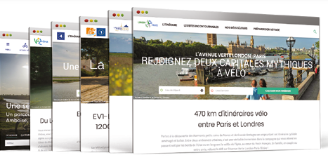
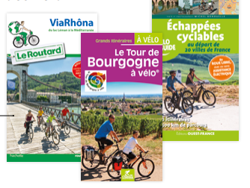
Les avantages de devenir Accueil Vélo
Intégrer un réseau national, déjà 6 400 établissements référencés
Gagner en visibilité :
géolocalisation et valorisation de votre établissement sur le site : www.francevelotourisme.com,
ainsi qu’au sein de topoguide vélo, de dépliants touristiques
3 Attirer une nouvelle clientèle en recherche d’un accueil personnalisé et de qualité

Slide 9

Devenir Accueil Vélo dans le cadre du programme
Les critères principaux obligatoires :
L’établissement devra se situer à moins de 5 km d’un itinéraire cyclable balisé selon confirmation du référent qualité de la marque Accueil Vélo
Est attendu l’implantation de 5 emplacements stationnements vélo au minimum.
Les critères principaux spécifiques aux sites touristiques :
Être doté d’un accueil physique
Être ouvert au minimum 45 jours pour la période de juillet et août
Prendre contact auprès du référent qualité de la marque Accueil Vélo an amont du dépôt de la demande via le site : www.francevelotourisme.com/contact/devenir_accueil_velo pour engager la démarche de référencement.
http://www.francevelotourisme.com/sites/default/files/accueil-velo-guide-pratique.pdf

Slide 10
Capter une nouvelle clientèle ! Profitez de la forte croissance du tourisme à vélo.
Grâce au programme Développer le vélotourisme, l’ADEME vous finance équipements et services plébiscités par les touristes à vélo
Modalités de prise en charge
55% du montant HTR
Plafonné suivant les typologies d’équipements

Slide 11
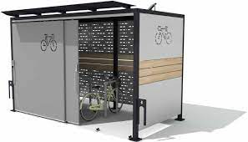
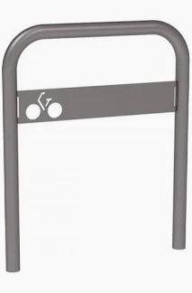

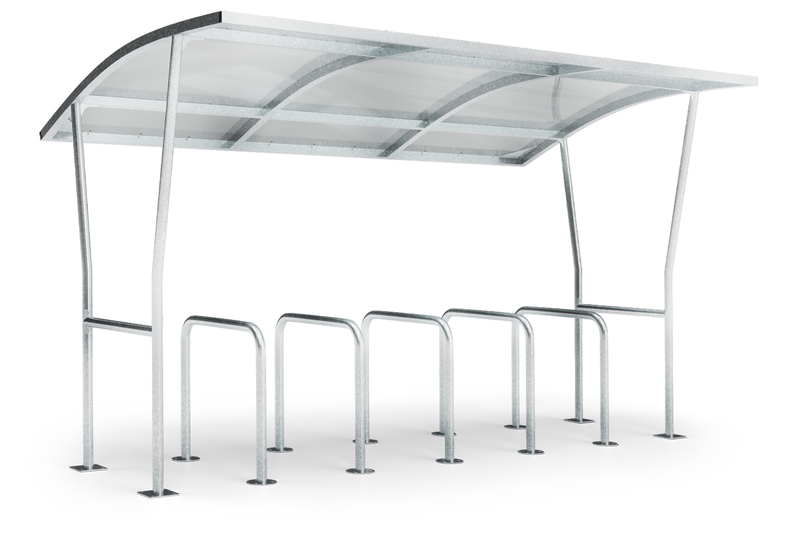
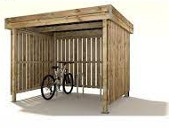
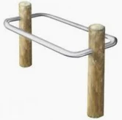
Différents équipements de stationnement sont éligibles
Stationnement en libre accès
Arceaux Plafond d’aide 150€ / emplacement
Abri Plafond d’aide 1 800€ / emplacement

Slide 12

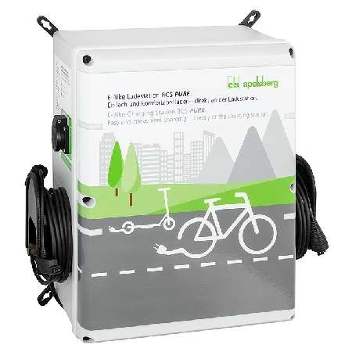
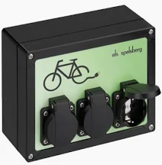
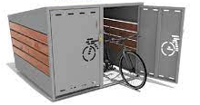
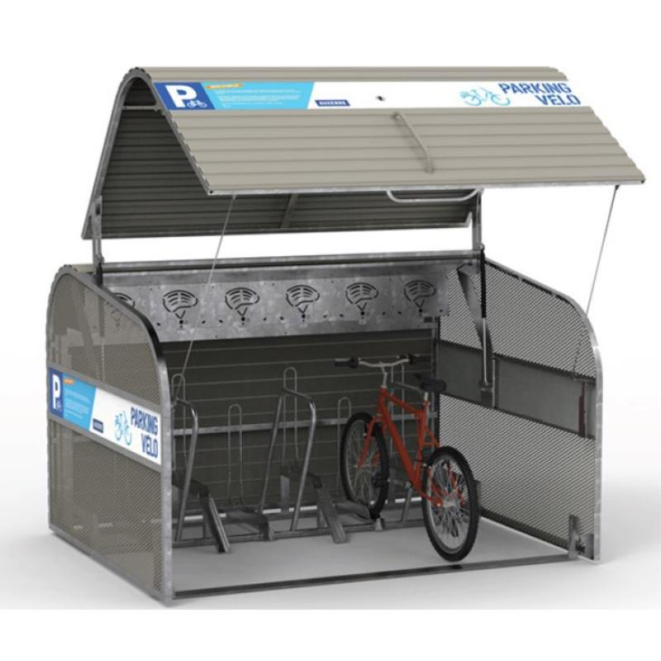
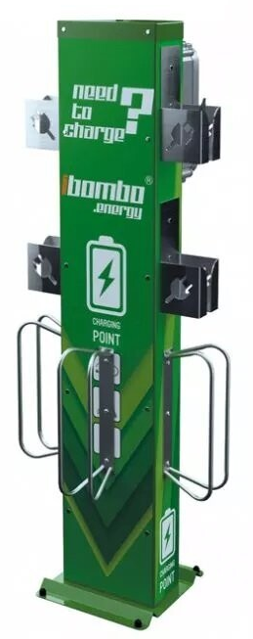
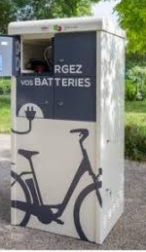
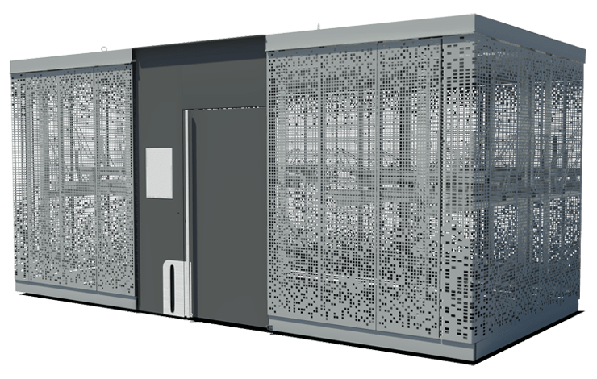
Différents équipements de stationnement sont éligibles
Stationnement sécurisé
Box collectif / individuel Plafond d’aide 350€ / emplacement
Borne de recharge Plafond d’aide 850€ / unité

Slide 13
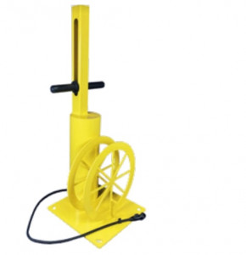
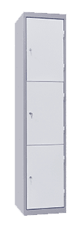
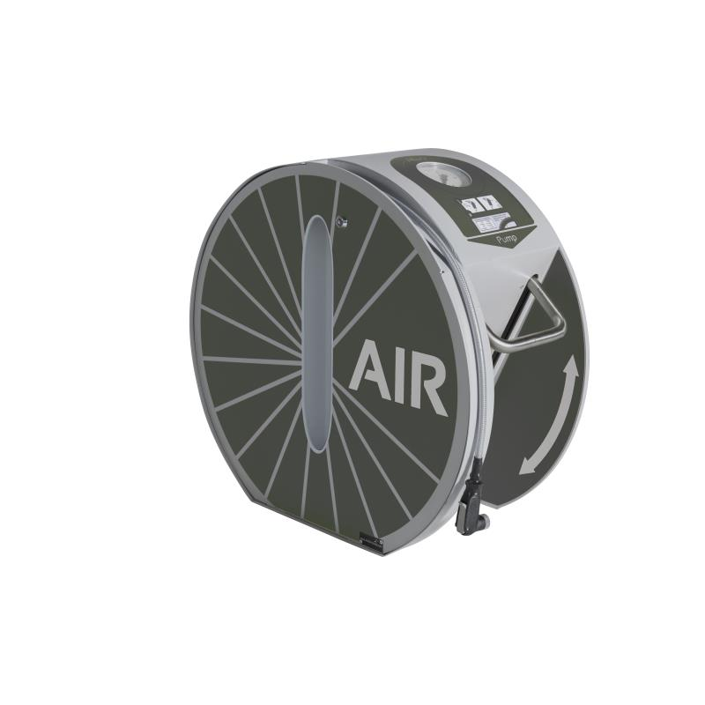
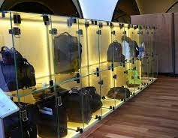
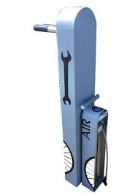

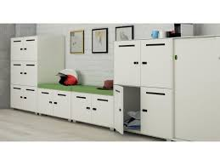
Différents services complémentaires sont éligibles
Borne de gonflage
Plafond d’aide 850 €/ unité
Borne multifonction
Plafond d’aide 1 050 € /unité
Consigne à bagages sécurisées
plafond d’aide 350€ / casier
Borne d’autoréparation
Plafond d’aide 650 € /unité

Slide 14

Pour déposer une demande
En synthèse
Modalités de dépôt
Faire valoir un N° de SIRET
Être dans une démarche de référencement auprès de la marque Accueil Vélo©
(sur l’un des 4 référentiels)
Ou être déjà référencé Accueil Vélo
dépôt des demandes d’aides possible sur des relevés successifs en 2024
Prendre contact auprès du référent qualité de la marque Accueil Vélo© de son territoire via ce formulaire

Slide 15
Pas à pas pour déposer une demande
1
Vérifier votre éligibilité sur developper-velotourisme.ademe.fr
2
Faire établir des devis pour l’ensemble des équipements à valoriser au sein de votre demande d’aide.
3
Se connecter sur developper-velotourisme.ademe.fr pour définir le montant de l’aide mobilisable.
Saisir les quantités et montant HTR des équipements à financer
Télécharger le fichier CSV, pièce justificative attendue
4
Rédiger et déposer sa demande d’aide sur la plateforme
https://agirpourlatransition.ademe.fr/entreprises/aides-financieres/2023/developper-velotourisme
Justificatifs à joindre :
Devis par équipement
RIB
Fichier CSV à télécharger sur developper-velotourisme.ademe.fr
Attestation financière
Attestation RGPD

Slide 16
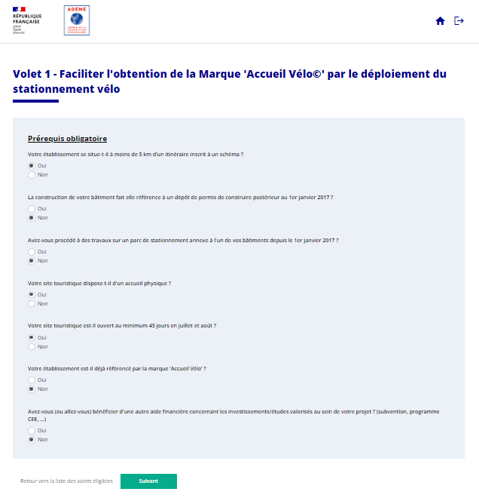
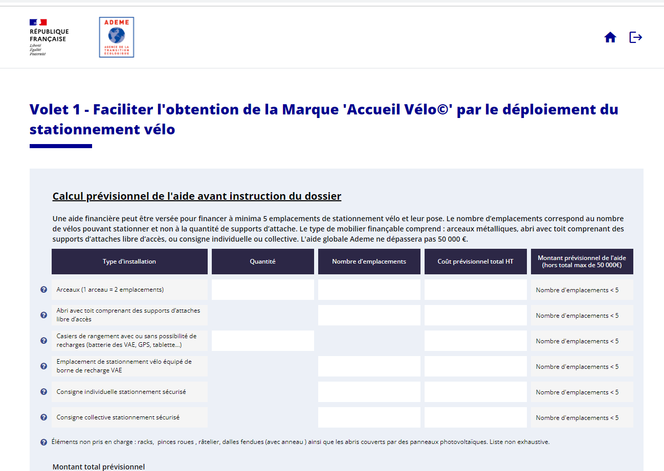
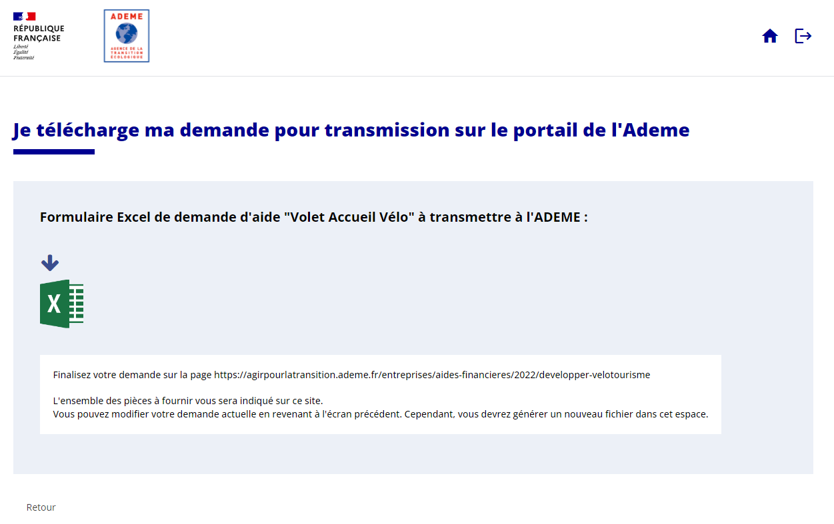
Pas à pas pour déposer une demande
www.developper-velotourisme.ademe.fr
Vérifier son éligibilité
Evaluer le montant de l’aide mobilisable
Générer le fichier CSV

Slide 17
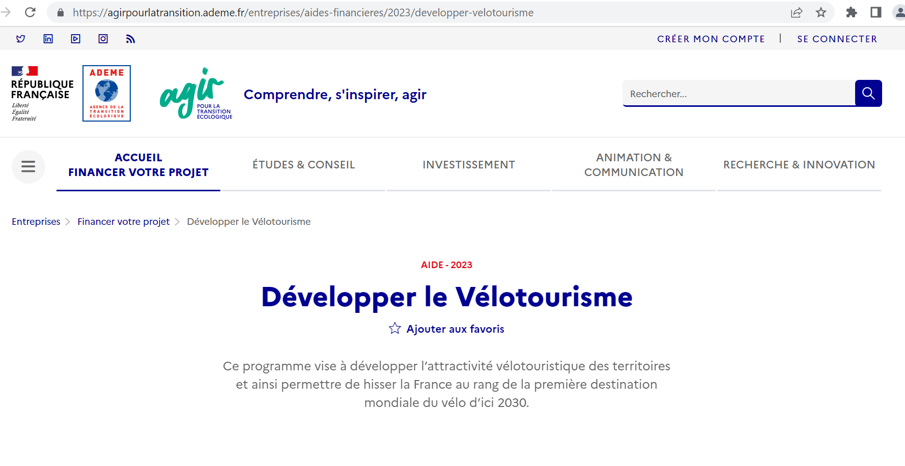
Pas à pas pour déposer une demande
https://agirpourlatransition.ademe.fr/entreprises/aides-financieres/2023/developper-velotourisme

Slide 18
Développer le
vélotourisme
Pour tout renseignement
Adresse mail générique du programme
velotourisme@ademe.fr
Merci pour votre écoute

